Slide 1

Social Data Science M3 - Deep Learning
SDS – Group 1

Slide 2

Intro
Hovedpunkter
Bidrag
Et nærmere kig på løn-kanalen
Fremtidigt arbejde

Slide 3

Bidrag
Hvad bidrager dette project med
Ønsket bidrag
Resultat
Inkludering af det danske dagpenge program I en empirisk SFC-model for Danmark.
Estimer forholdet mellem mikro elasticiteten og makro elasticiteten for dagpenge satsen på arbejdsløshed i Danmark.
En counter faktisk analyse af det politiske tiltag fra skattereformen 2012, der resulterede I et fradrag I stats regulerings procenten, der gør det muligt at evaluere denne beslutning. (Hoved spørgsmål)
Baseret på den danske SFC-model på kvartal data udviklet af Byrialsen et al. (2022) introduceres dagpenge systemet.
Kausalitet fra Maximale dagpenge sats for bedst at fange effekten af reguleringen.
Her finder vi en mikro elasticitet på 0.51 og en makro elasticitet på 0.87.
Mikro elasticitet baseret på: Dagpenge modellen, samt nyere litteratur.
Makro elasticitet baseret på: SFC-model anvendt i dette projekt + Mikro elasticitet.
Her burger vi Baily-Chetty funktionen til at evaluere 3 cases:
Case 1: Set fra fag-foreningernes synspunkt
Case2: Set fra dagpenge kommissionens synspunkt
Case3: Set fra dette projekts synspunkt

Slide 4
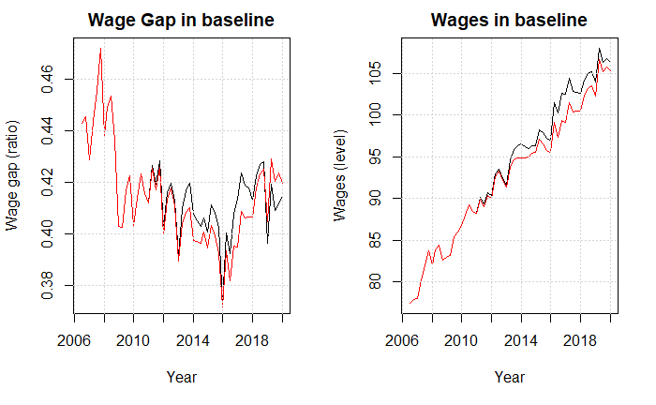
Et nærmere kig på løn-kanalen

Slide 5
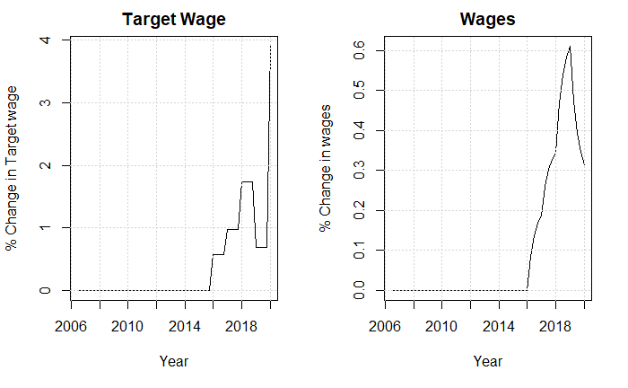
Vi kan se at vi ikke får den sidste effekt med

Slide 6
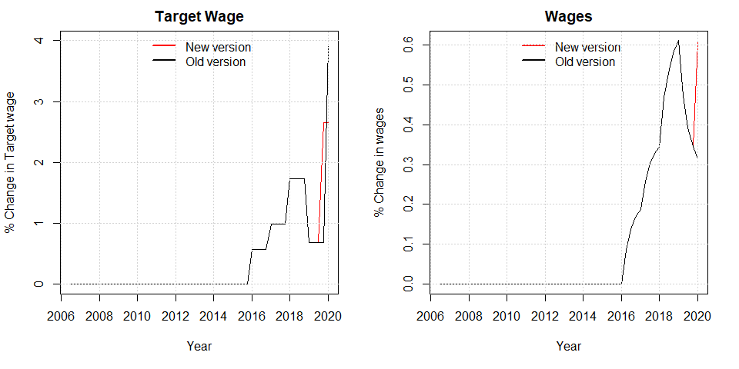
Vi kan nu se hvad der sker når vi tillader fagforeningerne at forhandle lønnen et kvartal før. (Kun i den sidste periode)

Slide 7
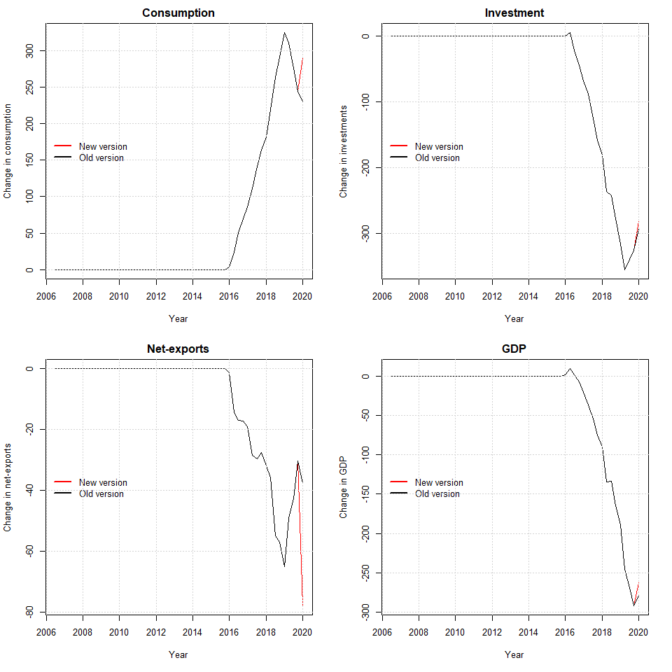

Slide 8
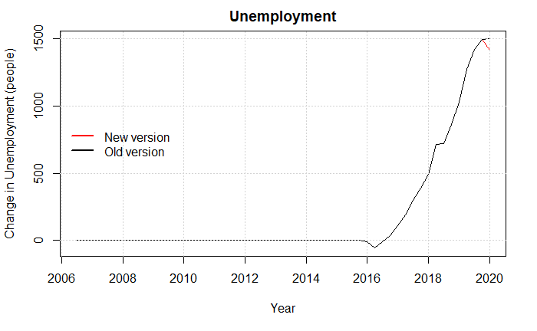

Slide 9
Videre arbejde med dette projekt:

Slide 10


Thanks
Andreas Methling
Kristoffer Herrig Thorndal
Mikkel Bak Lyngø
Simon Fløj Thomsen

